Slide 1
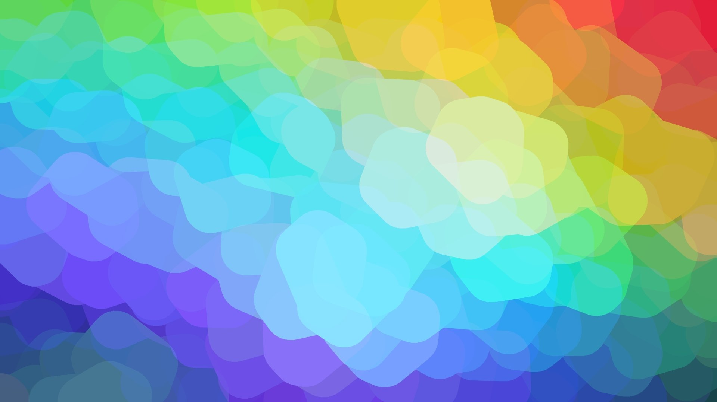
Рисование:
«Звёздное небо»

Slide 2
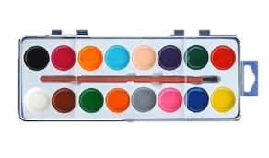
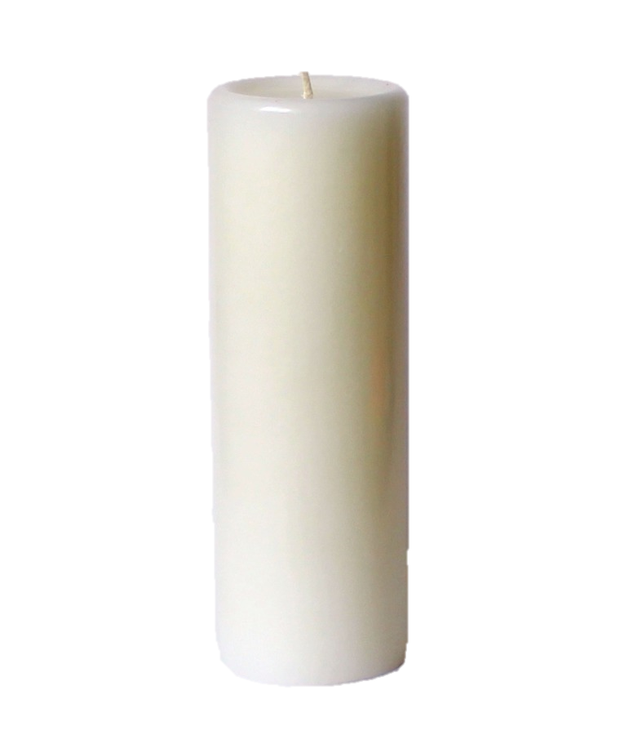
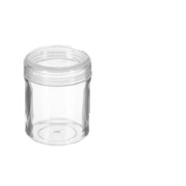
Рисовать мы будем не обычным способом, нам потребуется: лист А4, свеча обыкновенная, кисть, краски, вода.

Slide 3
Берём свечу и рисуем на листе планеты (круги разного размера), звёзды, можно нарисовать ракету, комету, всё что хотите. Ваши рисунки будет не видно, но это пока.

Slide 4
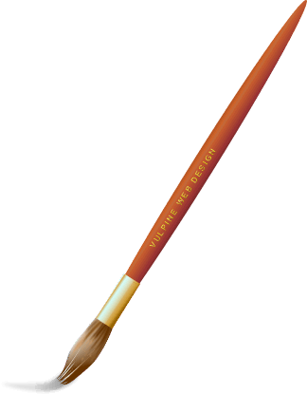
Теперь берём кисть мочим в воде и набираем тёмную краску (фиолетовую, синюю, чёрную) и закрашиваем весь лист полностью

Slide 5
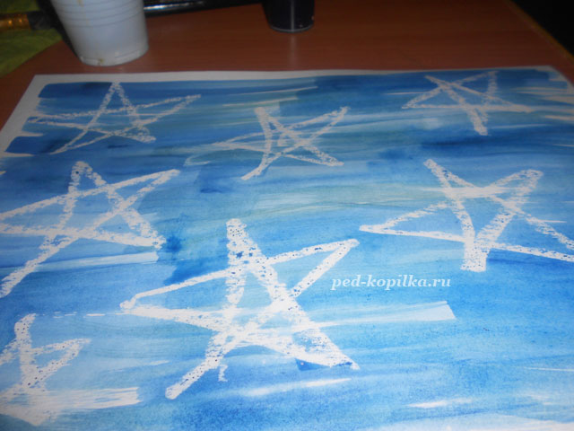
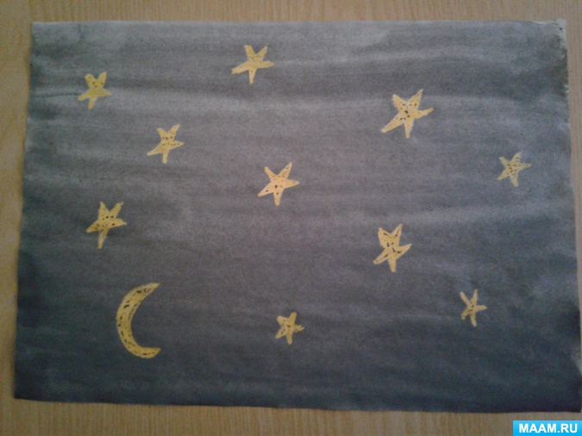
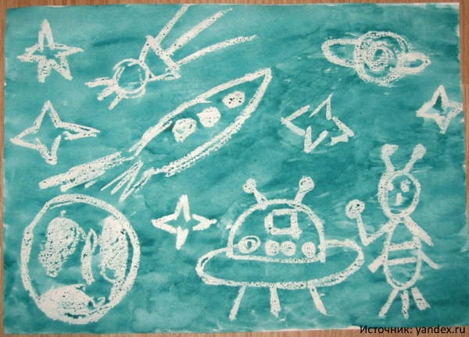
Попробуйте и увидите какие красивые рисунки у вас получатся

